Slide 1
Разработка модуля генерации «2D прогулок»
Выполнила:
Cтудентка группы ИВТ-465 Волосникова И.А.
Руководитель:
Шабалина О.А.

Slide 2
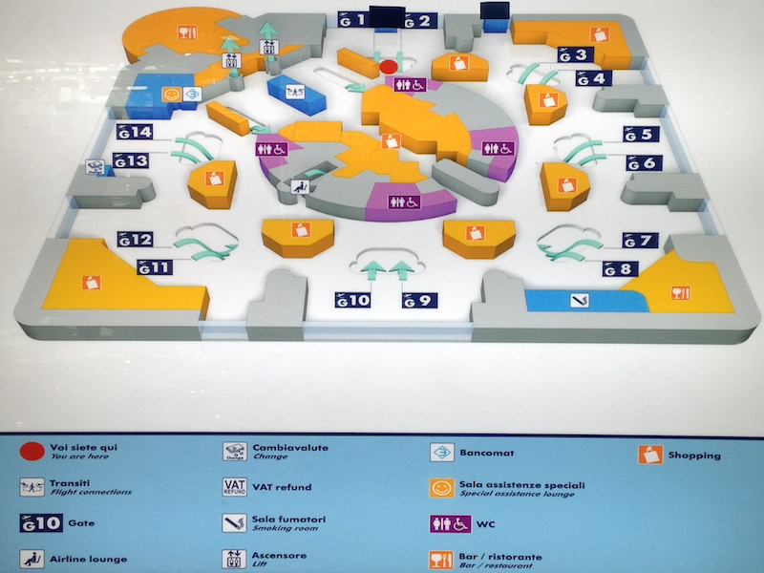
Актуальность работы
Система навигации торгового центра
Notes:
Ориентирование в закрытом пространстве – часть многих повседневных действий, однако существующие системы навигации не приспособлены для использования людьми с интеллектуальными ограничениями (People with Intellectual Disabilities, PID).

Slide 3
Цель работы
Разработка модуля генерации «2D прогулок»
Задачи работы
Анализ способов генерации 2D маршрута на карте закрытого пространства
Разработка алгоритмов генерации 2D маршрута
Проектирование модуля генерации «2D прогулок»
Реализация и тестирование модуля генерации «2D прогулок».

Slide 4
1. Анализ способов генерации 2D маршрута на карте закрытого пространства

Slide 5
Задача построения «2D прогулки»
«2D прогулка» («2D walkthrough») – это 2D маршрут на карте закрытого пространства.
Этапы генерации 2D маршрута:
отображение карты закрытого пространства;
построение маршрута через две и более заданные на карте точки;
изображение маршрута на карте пространства;
моделирование прохождения маршрута.

Slide 6
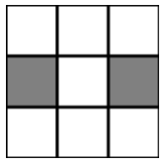
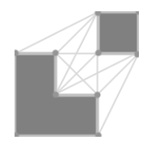

Способы представления закрытого пространства
Название | Описание | Изображение
Сетка | Карта пространства разбивается на небольшие участки простой формы
Полигональная карта | Препятствия представляются в виде полигонов, их вершины соединяются отрезками, если между ними есть прямой путь без препятствий
Навигационная сетка | Доступное для передвижения пространство представляется в виде непересекающихся полигонов

Slide 7
Процесс построения маршрута
1. Формализовать пространство в виде графа
2. Задать список вершин, через которые должен проходить маршрут
3. Найти путь между каждой парой заданных вершин
4. Найти путь обхода вершин

Slide 8
Алгоритмы поиска пути
Алгоритмы нахождения путей обхода вершин:
Алгоритмы поиска оптимального пути на графе:
алгоритм Дейкстры;
алгоритм Беллмана-Форда;
алгоритм Флойда-Уоршелла;
алгоритм Ли;
алгоритм А*.
метод полного перебора;
метод ветвей и границ;
метод отсечений;
алгоритм ближайшего соседа;
алгоритм поиска с запретами;
жадный алгоритм;
генетический алгоритм.

Slide 9
Анализ программных решений по навигации в закрытом пространстве
Программное решение | Критерии анализа
 | Кол-во карт для построения маршрута | Поиск объектов | Составление маршрута | Режим работы | Необходимые навыки
Мобильный гид «Кунсткамера» | 1 | Нет | Нет | Оффлайн | Чтение
Мобильный гид по музею А.С. Пушкина | 1 | Есть | Есть | Онлайн и оффлайн | Чтение
Мобильное приложение «Shopping Guide» | 45 | Есть | Есть | Оффлайн | Чтение
Мобильное приложение «NaviMail» | 2 | Есть | Нет | Онлайн и оффлайн | Чтение
Чат-бот «Картография» | 5 | Есть | Есть | Онлайн | Чтение и письмо

Slide 10
2. Разработка алгоритмов генерации 2D маршрута

Slide 11
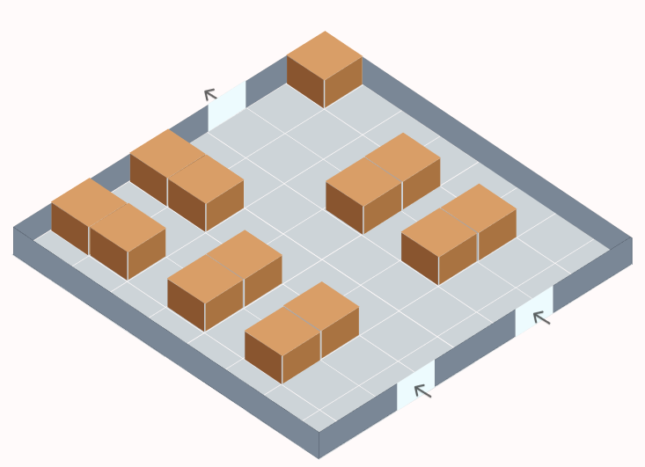
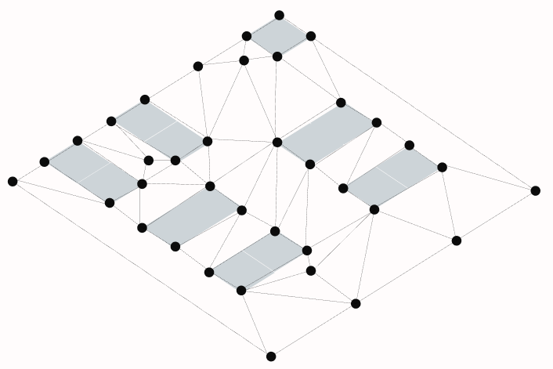
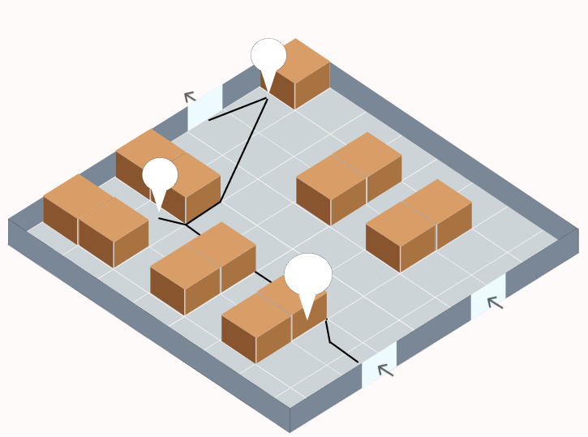
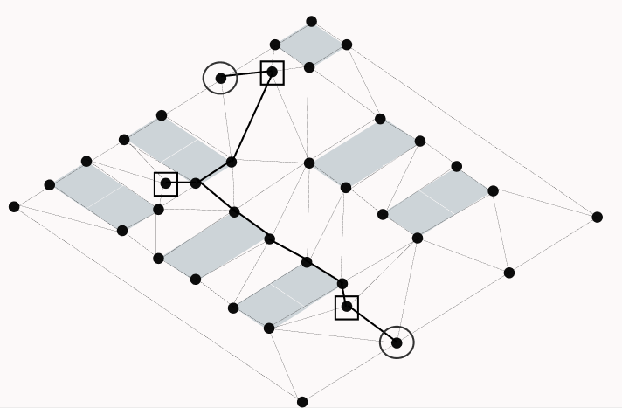
Формализация этапов генерации 2D маршрута
Модель пространства
Формализация пространства в виде графа
Визуализация маршрута
Нахождение пути на графе

Slide 12
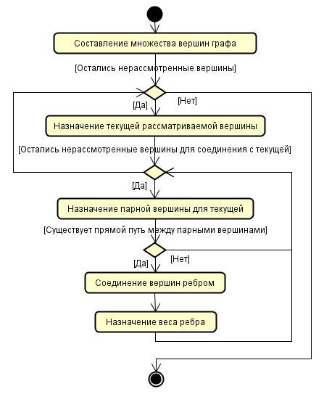
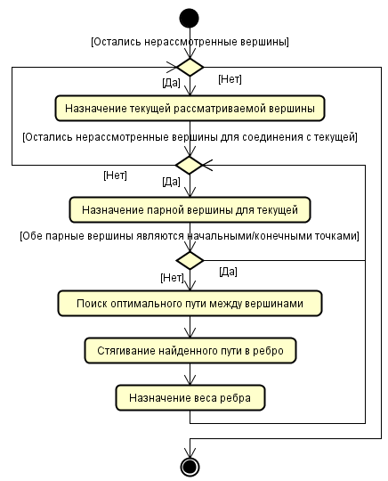
Разработка алгоритмов построения графа
Алгоритм построения графа
Алгоритм стягивания ребер графа

Slide 13
Выбор алгоритма построения маршрута
Алгоритм | Длина оптимального маршрута | Затраченное время | Количество итераций
Количество вершин - 100
Алгоритм ближайшего соседа | 26664 | 2,5 | 100
Генетический алгоритм | 25479 | 45 | 10000
Жадный алгоритм | 23311 | 0,07 | 18
Notes:
Точные алгоритмы нахождения оптимального пути не применимы, т.к. не обеспечивают достаточного быстродействия. На основании анализа эвристических алгоритмов был выбран жадный алгоритм.

Slide 14
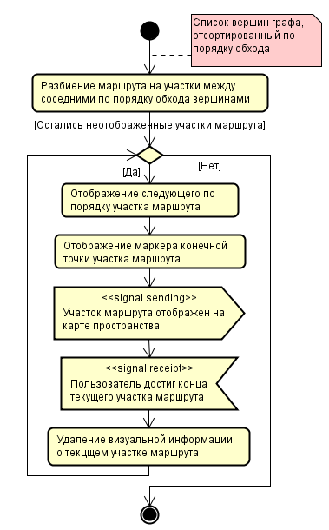
Разработка алгоритма визуализации маршрута

Slide 15
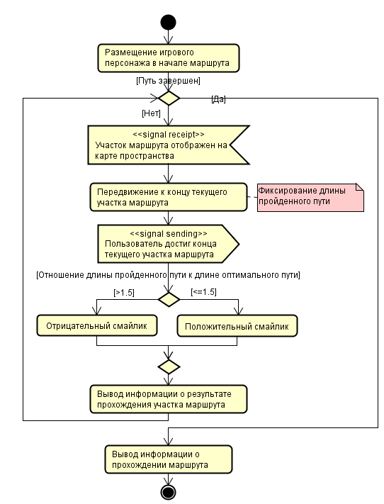
Разработка алгоритма моделирования прохождения маршрута

Slide 16
3. Проектирование модуля генерации «2D прогулок»

Slide 17
Функции модуля
Загрузка и отображение выбранной карты пространства
Загрузка списка объектов для построения маршрута
Построение размеченного маршрута
Отображение игрового персонажа на карте пространства
Отображение текущего участка маршрута на карте пространства
Моделирование передвижения игрового персонажа по маршруту
Отображение результатов моделирования прохождения маршрута
Сохранение результатов «2D прогулки»

Slide 18
Описание сценариев использования
Название сценария | Пользователь | Доступные действия
Использование модуля в рамках приложения | PID | Управление персонажем, получение оценки прохождения участка маршрута и итоговой оценки прохождения маршрута
Настройка модуля при автономном использовании | Опекун PID | Выбор модели пространства, составление списка объектов, через которые будет построен маршрут

Slide 19
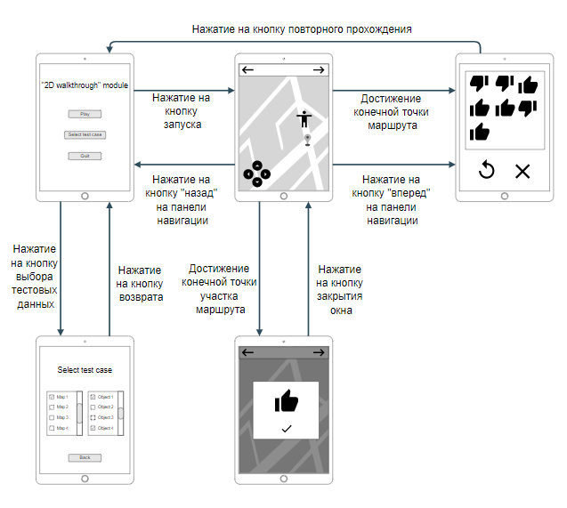
Схема графического интерфейса

Slide 20
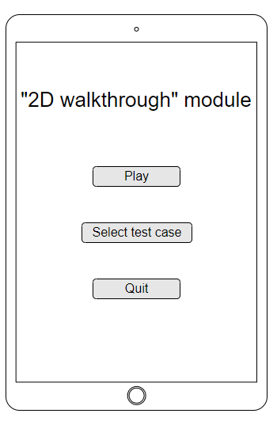
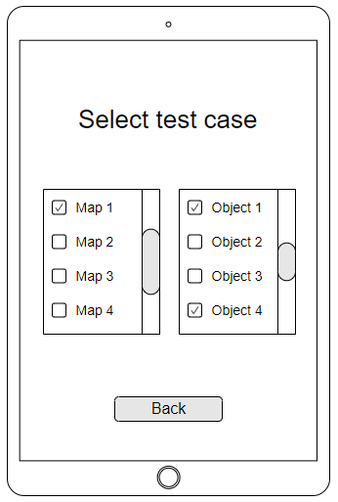
Проектирование графического интерфейса
Макет экрана основного меню
Макет экрана выбора тестовых данных

Slide 21
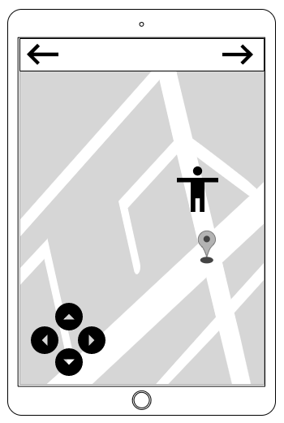

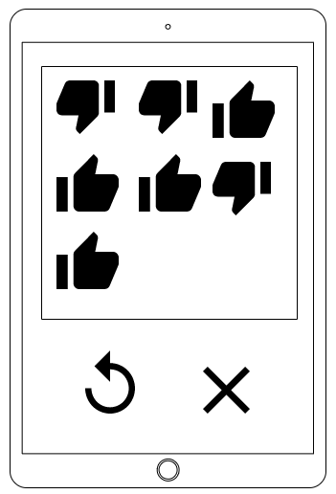
Проектирование графического интерфейса (продолжение)
Макет экрана моделирования прохождения маршрута
Макет окна результатов прохождения участка маршрута
Макет экрана результатов прохождения маршрута

Slide 22
4. Реализация модуля генерации «2D прогулок»

Slide 23
Выбор средств реализации
Целевая платформа | Android 4.4 и выше
Среда разработки | Unity Personal 2018
Язык | C#
Дополнительные библиотеки | Модели объектов из Unity Asset Store

Slide 24
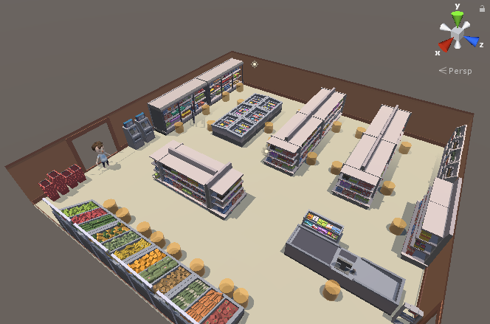
Модель пространства

Slide 25
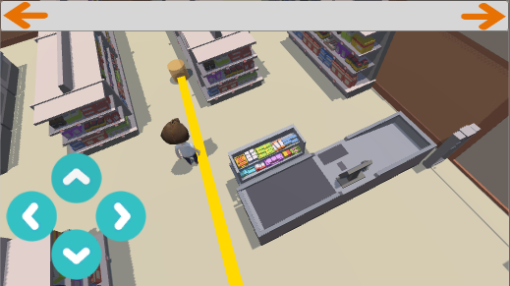
Экран визуализации текущего участка маршрута

Slide 26
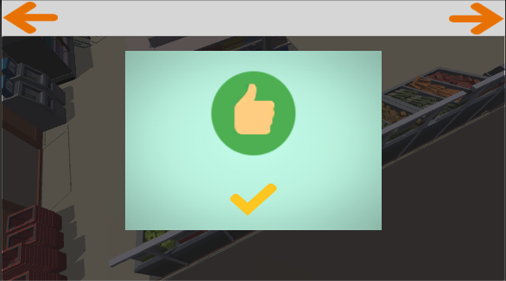

Экранные формы оценки прохождения
Окно оценки прохождения участка маршрута
Экран оценки прохождения маршрута

Slide 27
Тестирование модуля
Пользователь | Возраст | Категория | Тестируемые функции
Мария | 33 года | Опекун | Настройка тестовых данных
Елена | 44 года | Опекун
Андрей | 12 лет | PID (задержка умственного развития) | Прохождение маршрута
Антон | 16 лет | PID (расстройство аутистического спектра)

Slide 28
Результаты тестирования
Опекуны:
настройка модуля не вызвала сложностей;
интерфейс был интуитивно понятен.
PID:
управление персонажем и ориентирование в виртуальном пространстве были понятны;
было отмечено сходство с процессом реального посещения магазина.

Slide 29
Выводы
проведен анализ способов генерации 2D маршрута на карте закрытого пространства;
разработаны алгоритмы генерации 2D маршрута;
разработан модуль генерации «2D прогулок»;
проведено тестирование работы модуля с реальными пользователями.

Slide 30
Направления дальнейшей работы
расширение набора моделей пространств;
создание инструмента для добавления моделей пространств пользователями;
подключение модуля к веб-системе управления мобильными приложениями для PID.

